Slide 1
OS
3 paskaita

Slide 2
For ciklo sintaksė
#!/bin/bash for i in 1 2 3 4 5 do
echo "Welcome $i times"
done
bash version 3.0+, tik šioje versijoje yra palaikomas
#!/bin/bash for i in {1..5} do echo "Welcome $i times"
done

Slide 3
For ciklo sintaksė
Bash v4.0+, šioje versijo yra galimybė nurodyti žingsnius, pvz: {0..10..2}, nuo nulinio elemento iki 10 yra išvedamas kas 2 elementas.
#!/bin/bash echo "Bash version ${BASH_VERSION}..." for i in {0..10..2} do echo "Welcome $i times" done

Slide 4
C stiliaus for ciklo pavyzdys „bash‘e“
Struktūra yra sudaryta iš 3 išraiškų:
(EXP1) – Inicializatorius.
(EXP2) – ciklo testas arba sąlyga.
(EXP3) – skaitliuko išraiška.
for (( EXP1; EXP2; EXP3 )) do
command1 command2 command3
done
#!/bin/bash for (( c=1; c<=5; c++ )) do echo "Welcome $c times"
done

Slide 5
Begalinis for ciklas naudojant išraiškas
Begalinis cilkas yra aprašomas taip, tiesiog yra nurodos tuščios išraiškos atskirtos kabliataškiais.
#!/bin/bash for (( ; ; )) do
echo "infinite loops [ hit CTRL+C to stop]"
done

Slide 6
For ciklas išankstinis nutraukimas struktūra
Išankstinis išėjimas iš for ciklo naudojant break; kaip ir while until cikluose
for I in 1 2 3 4 5 do
statements1 #Executed for all values of ''I'', up to a disaster-condition if any.
statements2
if (disaster-condition)
then
break #Abandon the loop.
fi
statements3 #While good and, no disaster-condition.
done

Slide 7
For ciklo panaudojimas su išankstiniu nutraukimu
Ciklas išveda visu failų esančių /etc/ direktorijoje ir veikia iki tol kol nėra surastas konkretus failas šiuo atveju: „/etc/resolv.conf“
#!/bin/bash
for file in /etc/*
do
if [ "${file}" == "/etc/resolv.conf" ] then
countNameservers=$(grep -c nameserver /etc/resolv.conf)
echo "Total ${countNameservers} nameservers defined in ${file}" break
fi
done

Slide 8
Išankstinis tęsimas (angl. continue) for cikle
for I in 1 2 3 4 5 do
statements1 #Executed for all values of ''I'', up to a disaster-condition if any.
statements2
if (condition)
then
continue #Go to next iteration of I in the loop and skip statements3
fi
statements3
done

Slide 9
Išankstinis tęsimas (angl. continue) for cikle
Daro failų kopijas, jeigu kopija neegzistuoja nurodyto failo komandinėje eilutėje
#!/bin/bash
FILES="$@"
for f in $FILES
do
#if .bak backup file exists, read next file
if [ -f ${f}.bak ]
then
echo "Skiping $f file..."
continue # read next file and skip cp command
fi # we are hear means no backup file exists,
just use cp command to copy file /bin/cp $f $f.bak done
For ciklo pavyzdžiai nuroda:
https://www.youtube.com/watch?v=ocXb3qeg7Es

Slide 10
Ciklas cikle For
#!/bin/bash
#skriptas spausdina reikšmę 5 kartus
for (( i = 1; i <= 5; i++ )) ### Išorinis ciklas skirtas (i) eilutėms ###
do
for (( j = 1 ; j <= 5; j++ )) ### Vidinis ciklas skirtas (j) stulpeliams ###
do
echo -n "$i " ###perbėga per visus stulpelius ir užpildo eilutės reikšme, 1 eilutė yra užpildoma 1 reikšmėmis iki tol kol j <= 5 (kai j daugiau už 5 yra pereinama į sekančią eilutę) ir nauja i reikšmė i = 2, tada yra pereinama prie sekančios ir t.t.
done
echo "" #### Atspausdina naują eilutę ###
done
Užpildoma matrica 5 x 5 reikšmėmis i (šiuo atveju žr. apačioje ), kadangi for cikle yra nurodoma eilučių skaičius 5 ir stulpelių skaičius 5.
Rezultatas
1 1 1 1 1 2 2 2 2 2 3 3 3 3 3 4 4 4 4 4 5 5 5 5 5

Slide 11
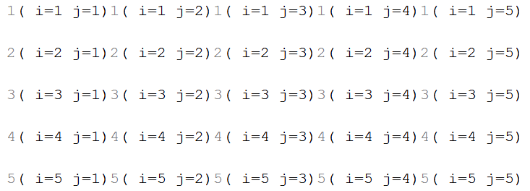
Ciklas cikle for išklotinė.Pirmas matricos elementas i = 1(eilutė), j = 1 (stulpelis), tai pora (i1,j1) = 1, kadangi nurodėme įrašyti i reikšmę... (i2, j2) = 1 ir t.t. pvz. pasiekūs (i3, j1) = 3, kadangi eilutės i reikšmė yra lygi 3 ir t.t. žemiau yra pateikiama ciklas cikle for išklotinė.

Slide 12
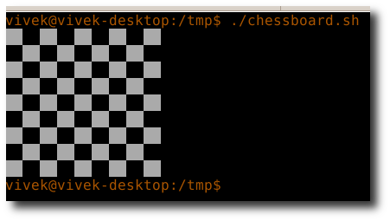
Šachmatų lentos pavyzdys
#!/bin/bash for (( i = 1; i <= 8; i++ )) ### Outer for loop ###
do
for (( j = 1 ; j <= 8; j++ )) ### Inner for loop ###
do
total=$(( $i + $j)) # total
tmp=$(( $total % 2)) # modulus # Find out odd and even number and change the color # alternating colors using odd and even number logic
if [ $tmp -eq 0 ];
then
echo -e -n "\033[47m "
else
echo -e -n "\033[40m "
fi
done
echo "" #### print the new line ###
done

Slide 13
While ciklo sintaksė
while [ condition ]
do
command1
command2 .. .... commandN
done

Slide 14
While ciklo pavyzdys
#!/bin/bash # set n to 1
n=1
# continue until $n equals 5
while [ $n -le 5 ] do
echo "Welcome $n times."
n=$(( n+1 )) # increments $n
done

Slide 15
While ciklas naudojant išraiškas pagerenti skaitomumui
#!/bin/bash
n=1
while (( $n <= 5 ))
do
echo "Welcome $n times."
n=$(( n+1 ))
done

Slide 16
While ciklas failo nuskaitymas
#!/bin/bash file=/etc/resolv.conf
while IFS= read -r line
do # echo line is stored in $line echo $line
done < "$file"
REZULTATAS
nameserver 127.0.0.1 nameserver 192.168.1.254 nameserver 4.2.2.1

Slide 17
While ciklas failo nuskaitymas
#!/bin/bash
file=/etc/resolv.conf # set field separator to a single white space while IFS=' ' read -r f1 f2
do
echo "field # 1 : $f1 ==> field #2 : $f2"
done < "$file"
REZULTATAS
field # 1 : nameserver ==> field #2 : 127.0.0.1 field # 1 : nameserver ==> field #2 : 192.168.1.254 field # 1 : nameserver ==> field #2 : 4.2.2.1

Slide 18
Masyvų pavyzdžiai bash
array=( one two three )
files=( "/etc/passwd" "/etc/group" "/etc/hosts" )
limits=( 10, 20, 26, 39, 48)
printf "%s\n" "${array[@]}"
printf "%s\n" "${files[@]}"
printf "%s\n" "${limits[@]}"

Slide 19
$i masyvo visų elementų saugojimui (laikymui)
for i in "${arrayName[@]}"
do : # do whatever on $i
done
$i will hold each item in an array. Here is a sample working script:
#!/bin/bash
# declare an array called array and define 3 vales
array=( one two three )
for i in "${array[@]}"
do
echo
$i done

Slide 20
Begalinio while ciklo pavyzdys
#!/bin/bash # Recommend syntax for setting an infinite while loop while :
do
echo "Do something; hit [CTRL+C] to stop!"
done

Slide 21
Begalinis while ciklas skirtas meniu
#!/bin/bash
# set an infinite loop
while :
do
clear
# display menu
echo "Server Name - $(hostname)" echo "-------------------------------" echo " M A I N - M E N U" echo "-------------------------------" echo "1. Display date and time." echo "2. Display what users are doing." echo "3. Display network connections." echo "4. Exit" # get input from the user read -p "Enter your choice [ 1 -4 ] " choice
# make decision using case..in..esac
case $choice in 1) echo "Today is $(date)" read -p "Press [Enter] key to continue..." readEnterKey ;; 2) w read -p "Press [Enter] key to continue..." readEnterKey ;; 3) netstat -nat read -p "Press [Enter] key to continue..." readEnterKey ;; 4) echo "Bye!" exit 0 ;; *) echo "Error: Invalid option..." read -p "Press [Enter] key to continue..." readEnterKey ;; esac
done

